Slide 1
Geometriya
7
sinf
Mavzu: Kesmalarni taqqoslash

Slide 2
DARS REJASI
O‘tilgan mavzuni mustahkamlash;
Kesmalarni taqqoslash tushunchasi;
Teng shakllar, kesmaning o’rtasi;
Mustaqil bajarish uchun topshiriqlar.

Slide 3
Mustaxkamlash (savol…)
To‘g‘ri chiziqning ikki nuqtasi va ular orasida yotgan nuqtalaridan iborat qismi qanday nomlanadi?

Slide 4
Mustaxkamlash
To‘g‘ri chiziqning ikki nuqtasi
va ular orasida yotgan nuqtalaridan iborat qismiga kesma deyiladi.
A
B
AB - kesma

Slide 5
Mustaxkamlash
B
A
Kesma o‘zining chetki nuqtalari yordamida qanday belgilanadi ?

Slide 6
Mustaxkamlash
A
B
Kesma o‘zining chetki nuqtalari yordamida “AB kesma” tarzda belgilanadi. Xuddi shu kesmani “BA kesma” tarzida yozish ham mumkin.

Slide 7
Mustaxkamlash
B
A
Bunda A va B nuqtalar kesmaning
qanday nuqtalari deyiladi?

Slide 8
Mustaxkamlash
B
A
Bunda A va B nuqtalar kesmaning uchlari yoki chetki nuqtalari deyiladi.

Slide 9
Mustaxkamlash
B
L
K
A
Kesmalar orasidagi nuqtalar kesmaning qanday nuqtalari deb yuritiladi?

Slide 10
Mustaxkamlash
B
K
L
A
Ular orasidagi nuqtalar kesmaning ichki nuqtalari deb ataladi.

Slide 11
Kesmalarni taqqoslash
Ikkita kesmani o‘zaro taqqoslash uchun har ikkala kesma bitta nurning ustiga qo‘yiladi.
Kesmalarning o‘zaro tengligi yoki uzun-qisqaligi (ya’ni katta-kichikligi) haqida xulosa chiqariladi

Slide 12
KESMALAR TAQQOSLANSIN
b)
a)
B
A
M
L
M
L
N
K
N
K
C
D
A
C
B
D
AB = CD
MN > LK

Slide 13
Kesmalarni taqqoslash
Aksioma: Ixtiyoriy nurning ustiga uning uchidan boshlab,
berilgan kesmaga teng yagona kesmani qo‘yish mumkin.
A
B
A
B
c

Slide 14
Kesmalarni taqqoslash
Aksioma: Ixtiyoriy nurning ustiga uning uchidan boshlab,
berilgan kesmaga teng yagona kesmani qo‘yish mumkin.

Slide 15
Teng shakllar
Kundalik hayotda teng shakllarni juda ko’p uchratish mumkin. Bularga bir xil o‘lcham-dagi qog‘ozlar, kitob varaqlarini misol qilish mumkin.

Slide 16
Teng shakllar
Birini ikkinchisining ustiga aynan ustma- ust tushadigan qilib qo‘yish mumkin bo‘lgan shakllarga teng shakllar deyiladi.

Slide 17
Kesmalarning o‘rtasi
Kesmaning o‘rtasi deb, uni o‘zaro teng ikkita kesmaga ajratuvchi nuqtaga aytiladi.
AC = BC
A
B
C

Slide 18
13- bet , 10- topshiriq
Dehqonning kvadrat shaklidagi tomorqasi bor edi. U tomorqaning chorak qismini chizmada ko‘rsa-tilgandek qilib o‘zi uchun qoldirildi. Qolgan qismini esa bir xil shakil-dagi teng bo‘laklarga bo‘lib, to‘rt o‘g‘liga taqsimlab berdi. Dehqon buni qanday amalga oshirgan?

Slide 19
13- bet , 10- topshiriq
Berilgan:
Bo‘laklar soni – 16 ta
Dehqon – 4 ta
To‘rt o‘g‘ilga - ? tadan
Yechish:16 – 4 = 12
12 : 4 = 3(tadan)

Slide 20
Mustaqil bajarish uchun topshiriqlar
Darslikning 13- betidagi
2, 4, 6, 8 - topshiriqlar

Slide 21
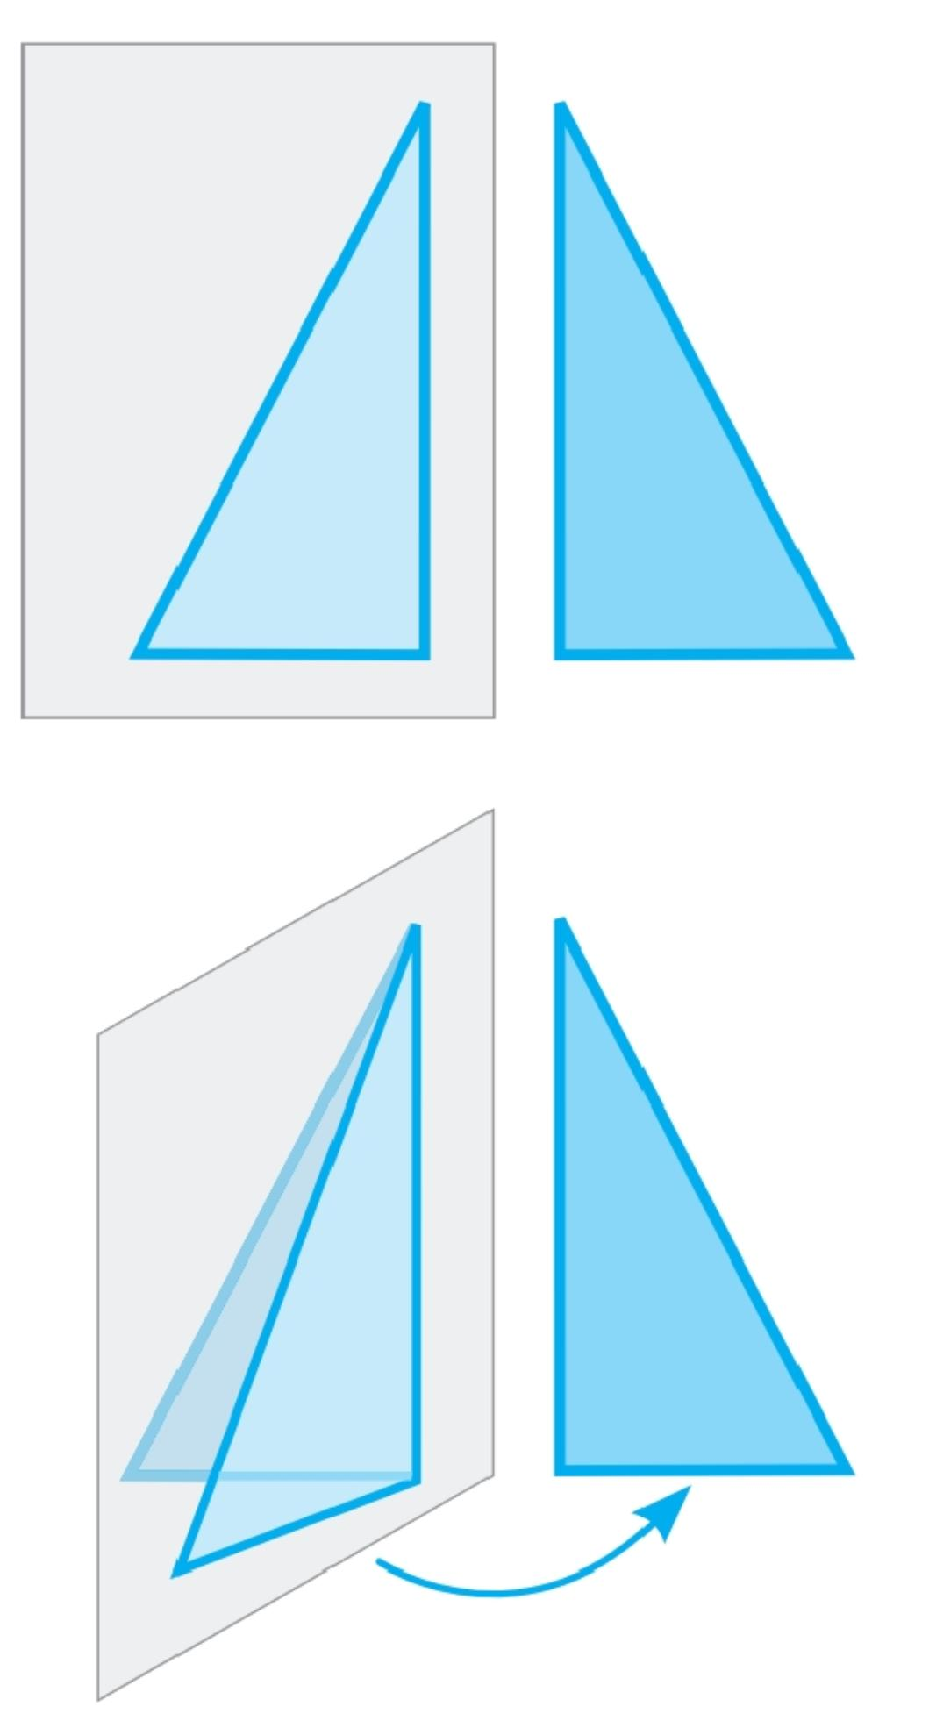
Amaliy mashg’ulot
Bir shaklni ikkinchisining
ustiga qo‘yish uchun, avval shaffof qog‘ozga birinchi
shaklning nusxasini ko‘chirib andoza olamiz. So‘ng,
shaffof qog‘ozni tekislik bo‘ylab siljitib, birinchi shakl
andozasini ikkinchi shakl bilan aynan ustma-ust
tushadigan qilib qo‘yishga harakat qilamiz.
Agar buning imkoni bo‘lsa, bu shakllar teng bo‘ladi.
Ba’zida bir shaklni ikkinchisiga aynan ustma-ust
qo‘yish uchun, avval shakl nusxasi tasvirlangan
shaffof qog‘ozni ag‘darib olishga to‘g‘ri keladi.

